Slide 1




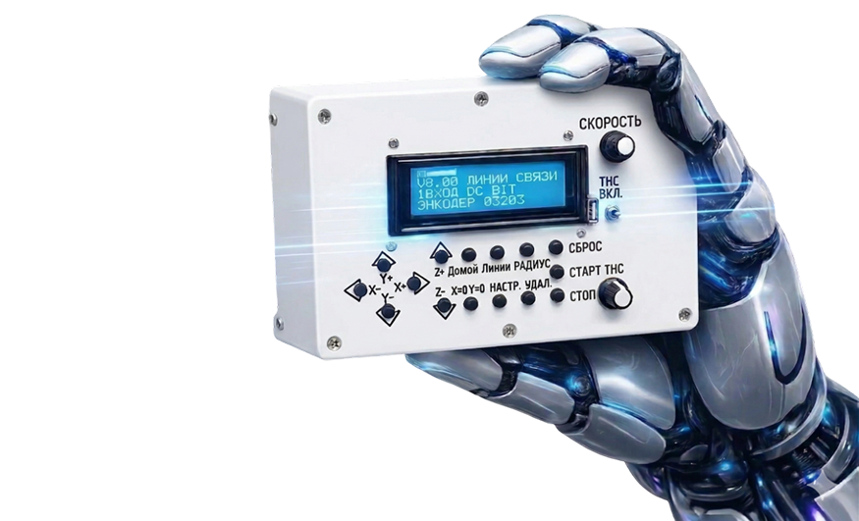

МИНОБРНАУКИ
РОССИИ
NeuroUniDrive Plaster Pro
Идиева Хамида Саидвалиевна
+79953328636
ООО «УниДрайв»

Slide 2


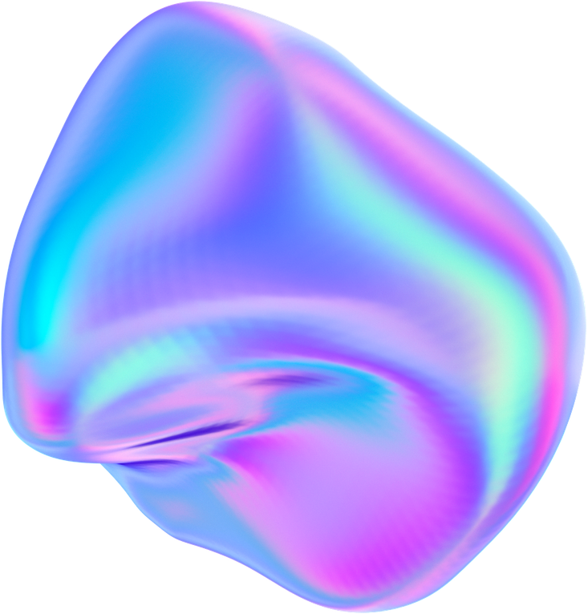






Ключевые проблемы отрасли
Высокая зависимость от квалификаци
Перерасход материалов
Недоступность промышленных роботов
Низкое качество ручного нанесения
Отстутствие контроля качества

Slide 3

Решение
NeuroUniDrive Plaster Pro
Система устанавливается на существующую штукатурную станцию и превращает её в автоматизированную систему нанесения раствора с элементами искусственного интеллекта.
Что входит в комплект
  Универсальный блок управления UniDrive
  Шаговые двигатели
  Алюминиевые стойки с Ремневой передачей
  ПО с G-кодом
  Компьютерное зрение
  ИИ-модуль и Датчики

Slide 4
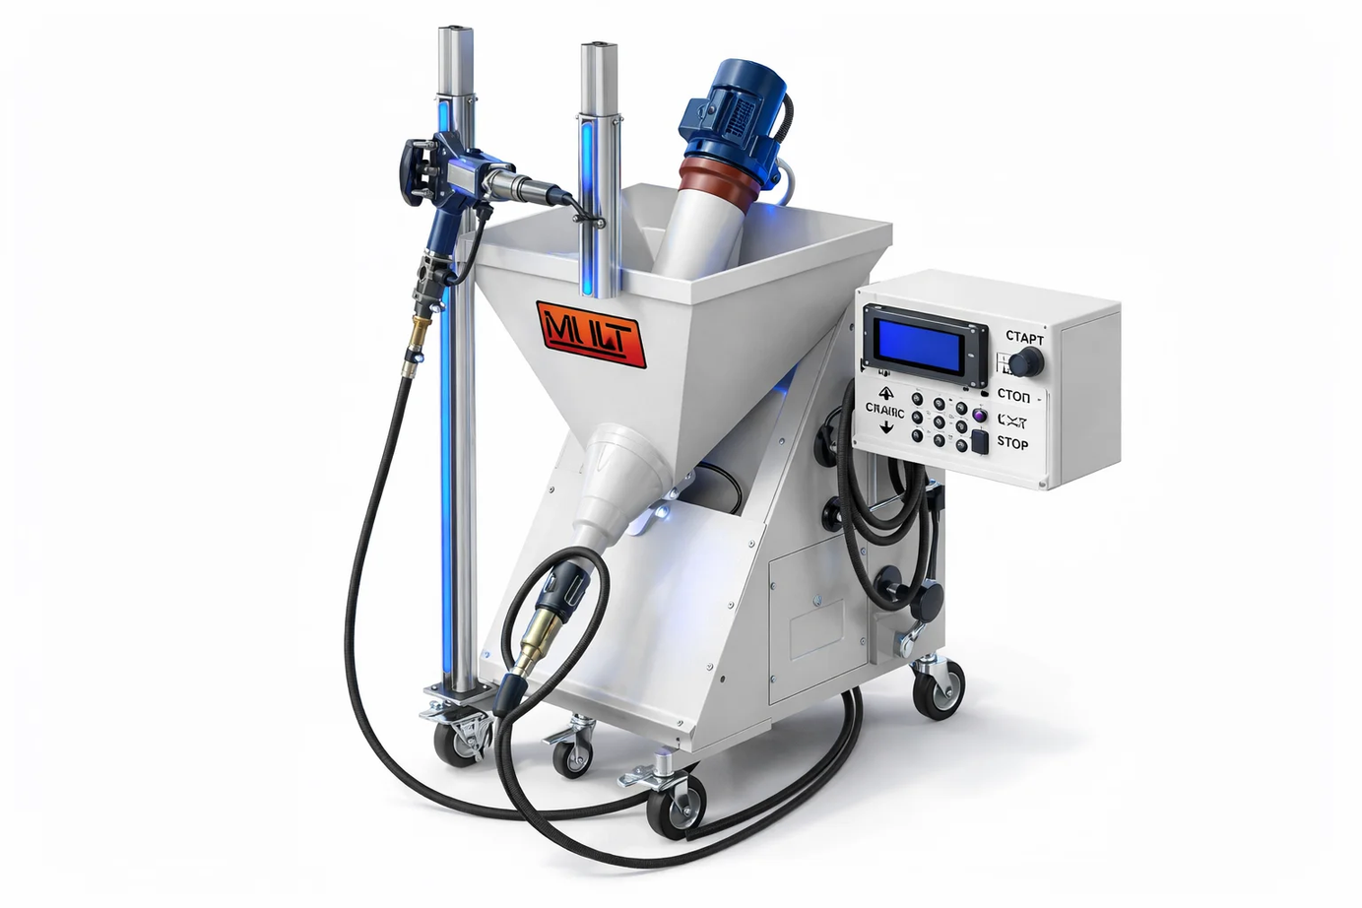


Технологическое ядро
Технологическое ядро
Собственная разработка на STM32
ИИ-модуль
Компьютерное зрение
Машинное обучение для прогнозирования расхода материалов на основе исторических данных
Нейросеть для детекции дефектов в реальном времени: наплывы, пропуски, неровности

Slide 5
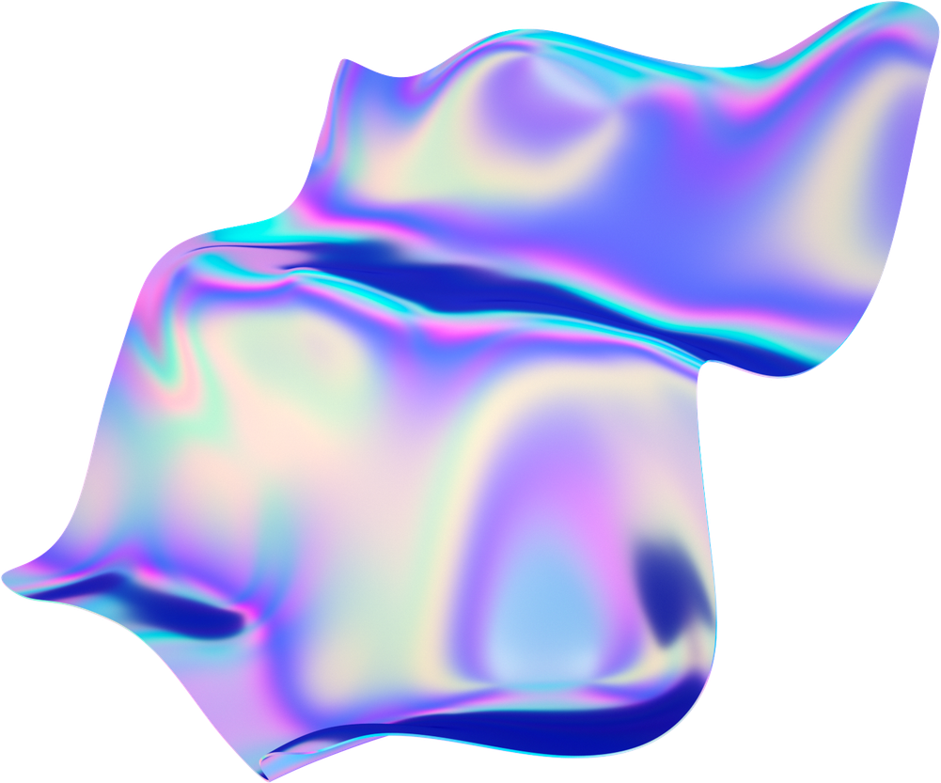

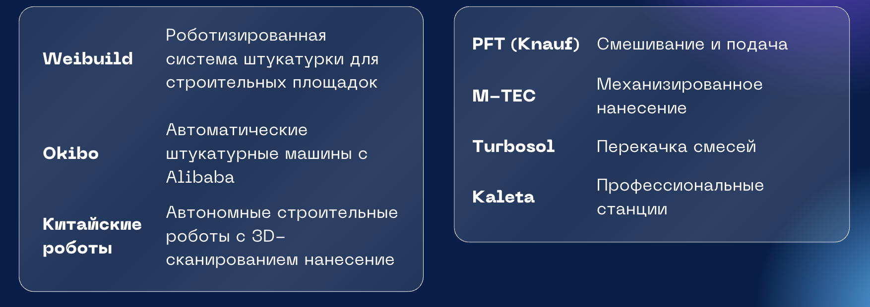
Конкуренты
Прямые конкуренты
Косвенные конкуренты

Slide 6

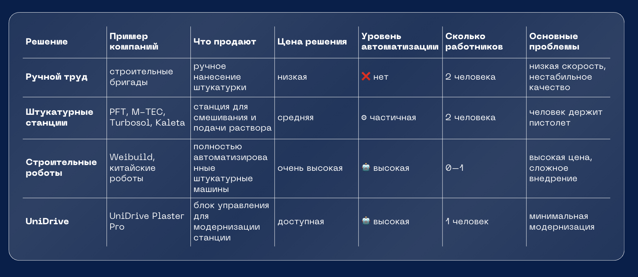
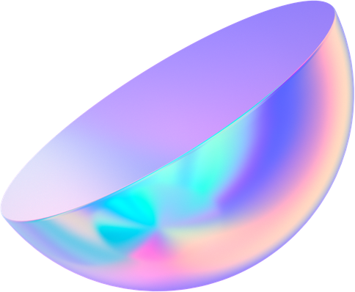
Сравнение

Slide 7

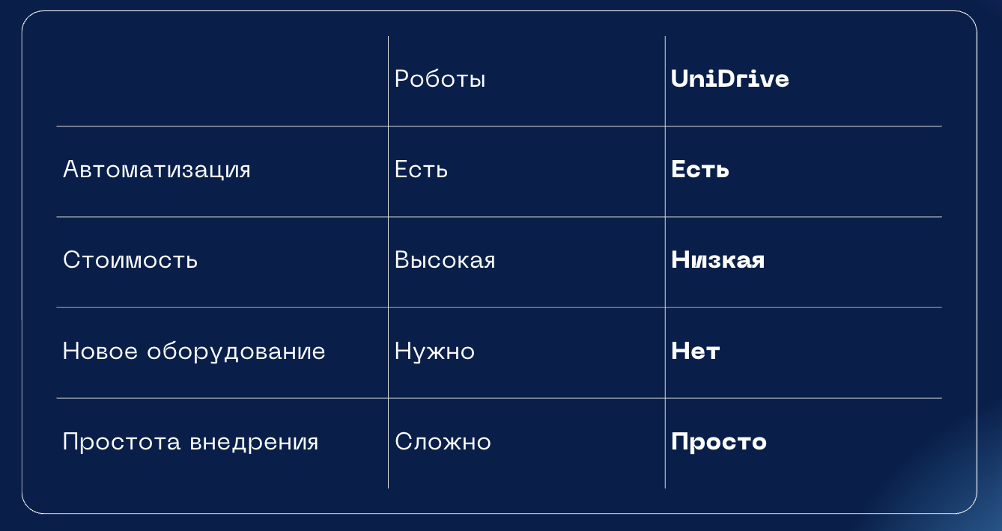
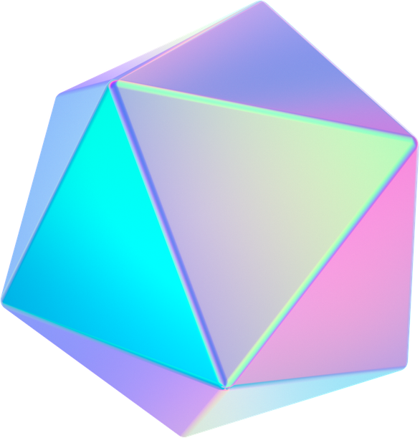
UniDrive занимает новую нишу между ручным трудом и роботами

Slide 8
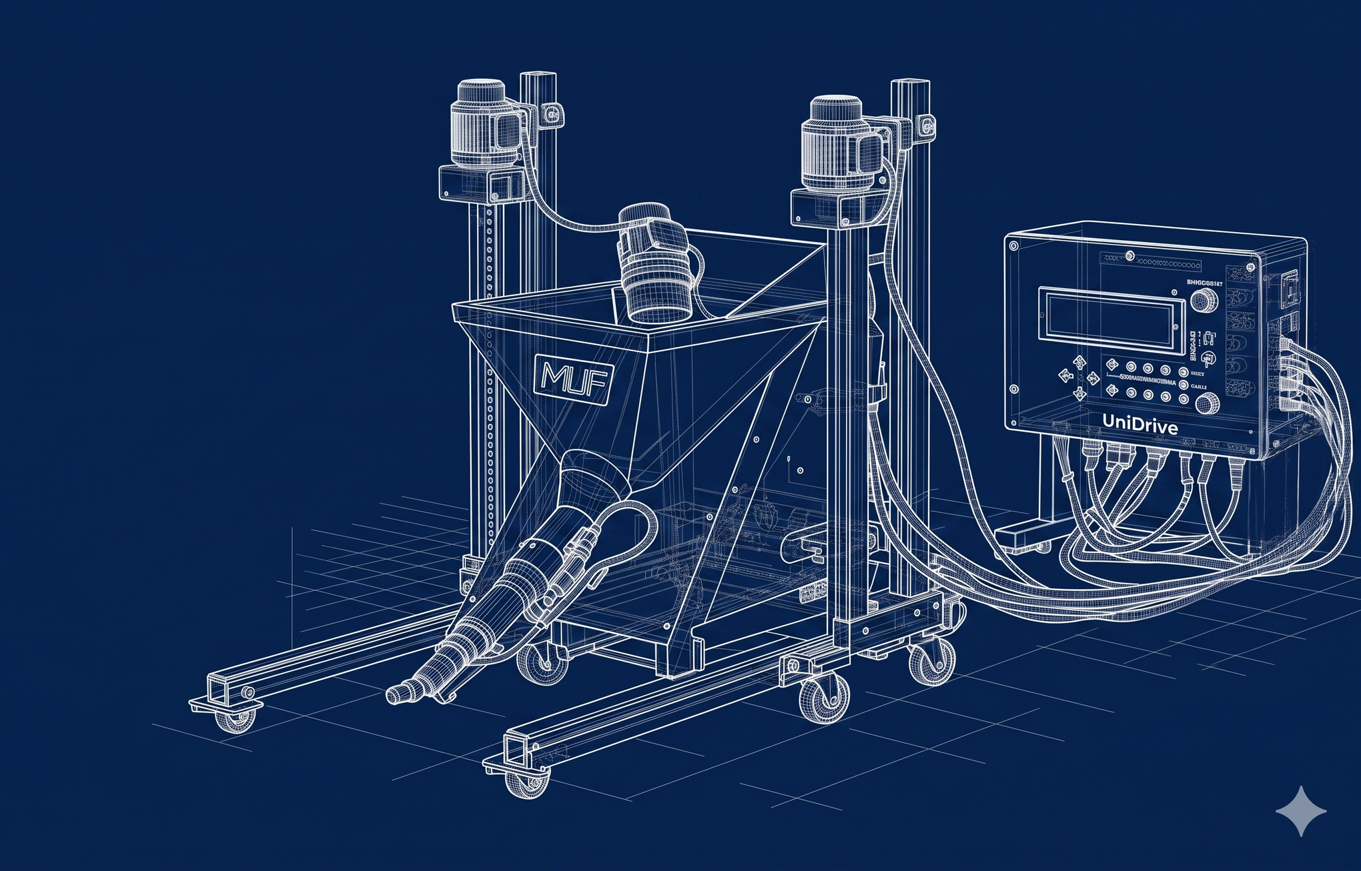

Ценное предложение
Цена
Точность
В 5-7 раз ниже промышленных роботов
Позиционирование с высокой точностью
150К vs 1 млн₽
0,01 мм
Модернизация
Производительность
Использование существующего оборудования
Значительно повышение эффективности
Без покупки нового
Рост выработки
Ручной труд
UniDrive Plaster Pro
Высокая нагрузка, нестабильное качество
Автоматизация, контроль, экономия

Slide 9
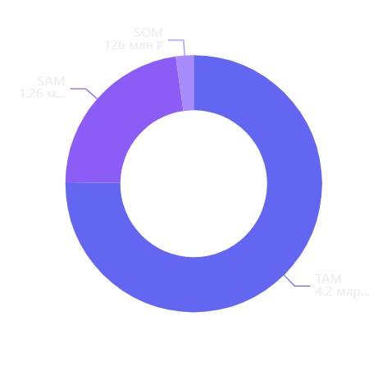
Рынок
По данным реестра строительных СРО и ЕГРЮЛ, в России зарегистрировано около 47 000 строительных и отделочных компаний, из которых штукатурными работами занимаются порядка 28 000 организаций (малый и средний бизнес, подрядчики).
TAM - 4.2 млрд ₽
28 000 компаний
SAM - 1.26 млрд ₽
8 400 компаний
SOM - 126 млн ₽
840 клиентов

Slide 10
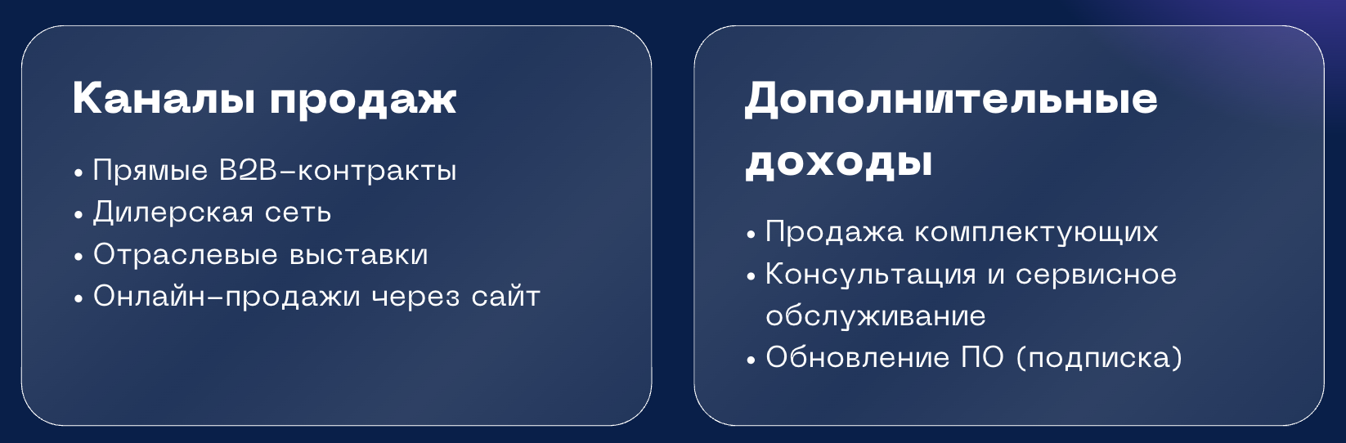
Монетизация
50 тыс. ₽
150 тыс. ₽
100 тыс. ₽
Себестоимость
Цена продажи
Маржа

Slide 11


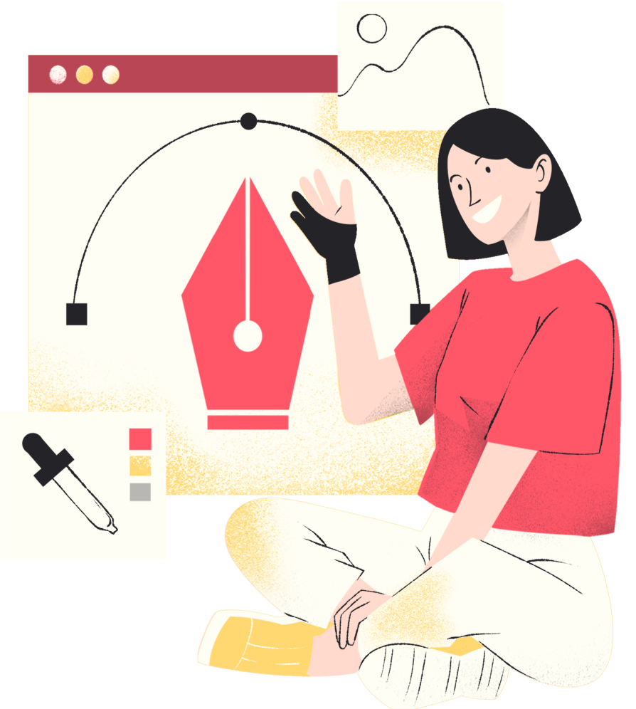

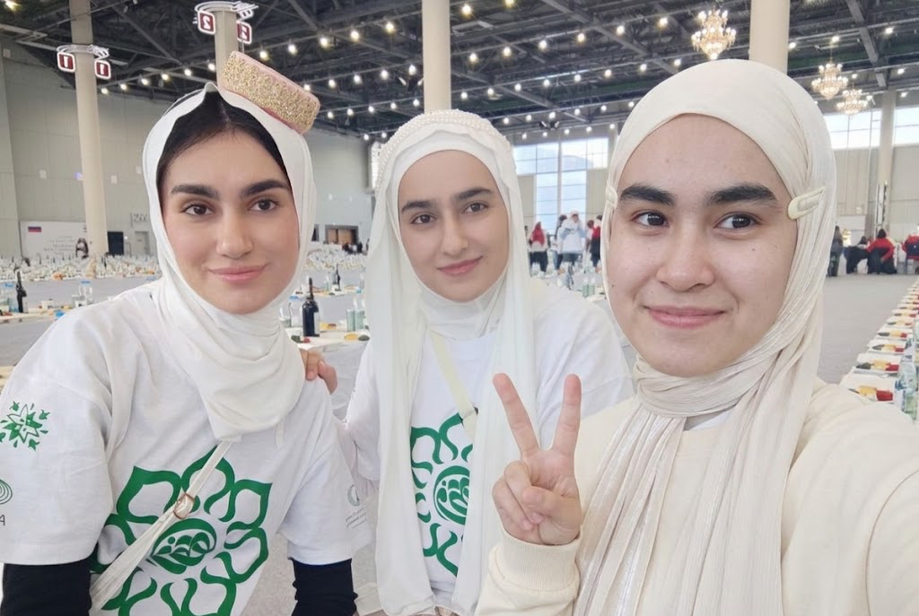

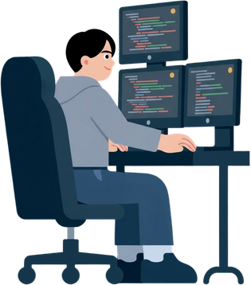
Команда и прогресс
И.С. Хамида
Лидер Проекта
разработчик
Роль- CEO, CIO
И.С. Джамила
Р.А. Хуснидабону
Менеджер.
Роль- CFO, CMO, маркетинг
UX/UI дизайнер
Роль- CTO
И.Н. Саидвали
А.К.Рахим
Инженер- электронщик
Более 10 лет в сфере промышленности
Fullstack-разработчик

Slide 12
Целевая аудитория
Строительные и ремонтно-отделочные компании
В2В
Генеральные подрядчики жилого и коммерческого строительства
Частные строительные бригады
В2С
Индивидуальные подрядчики

Slide 13

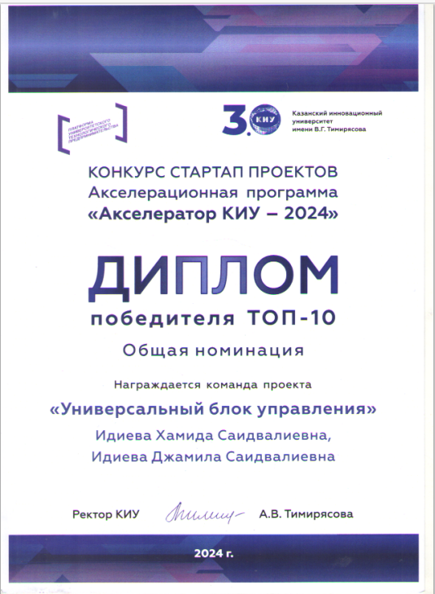

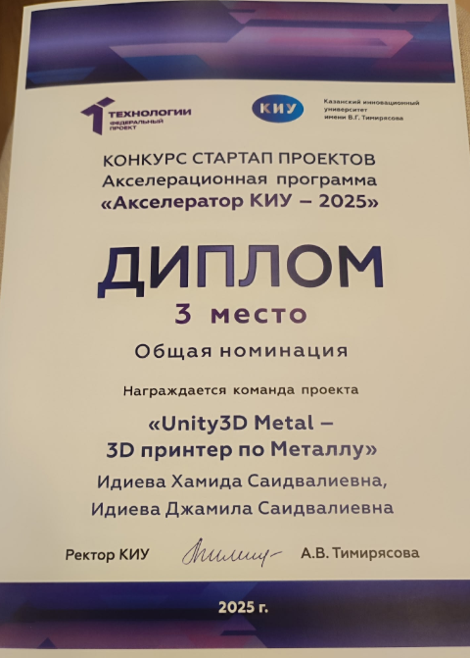
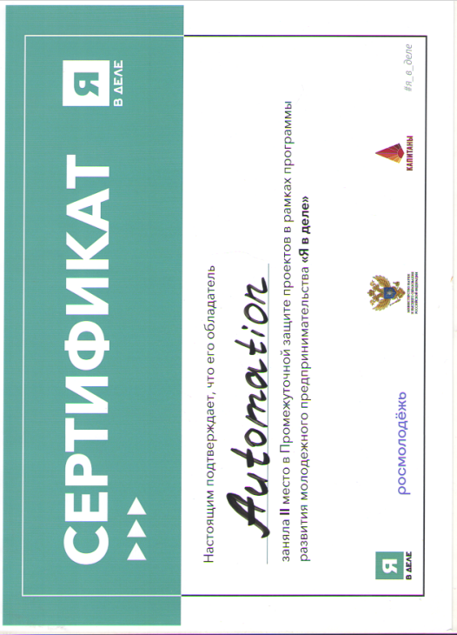
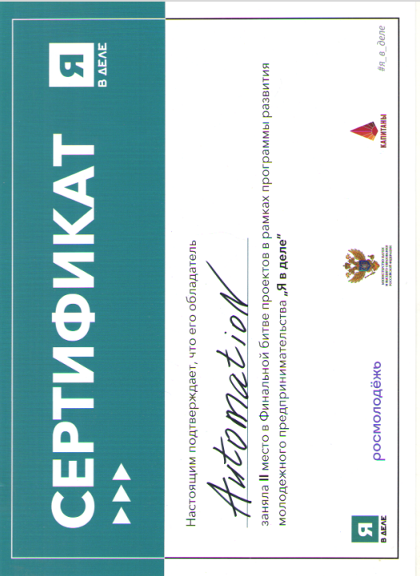
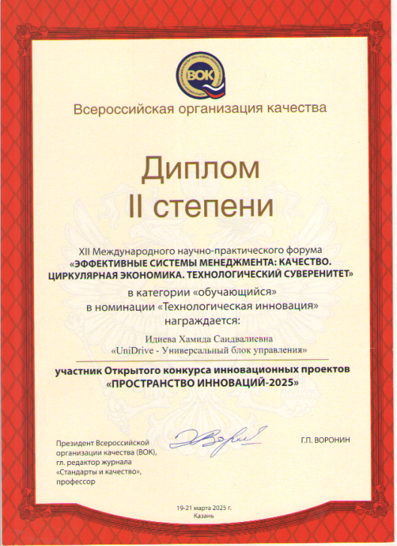
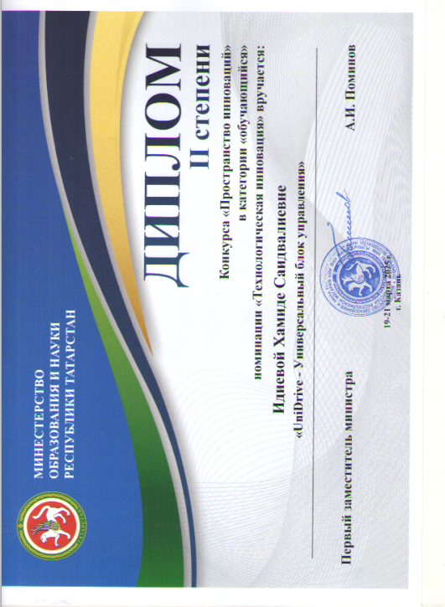
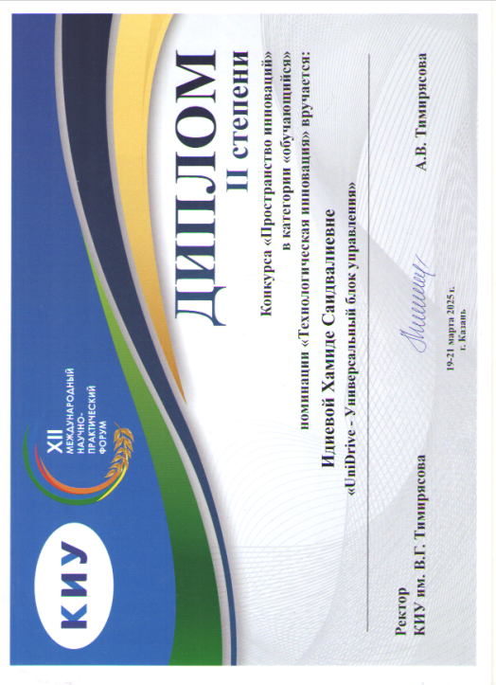
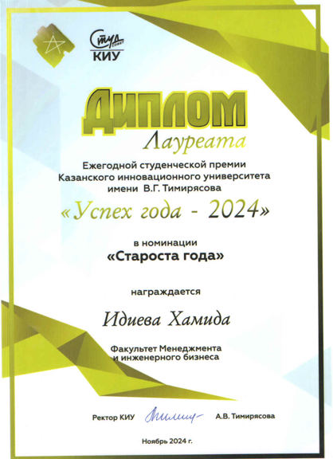
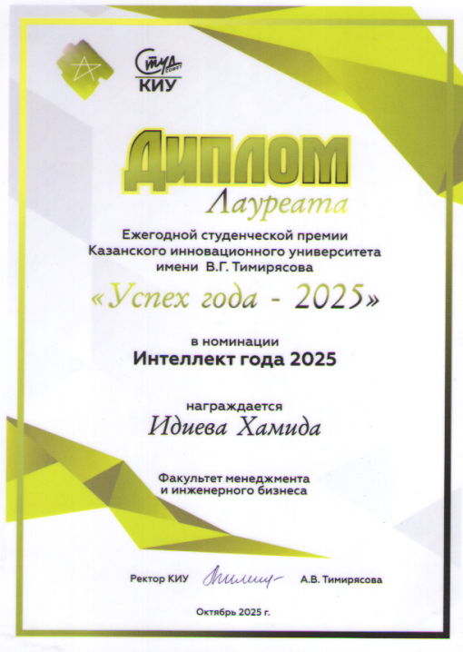
Достижения

Slide 14


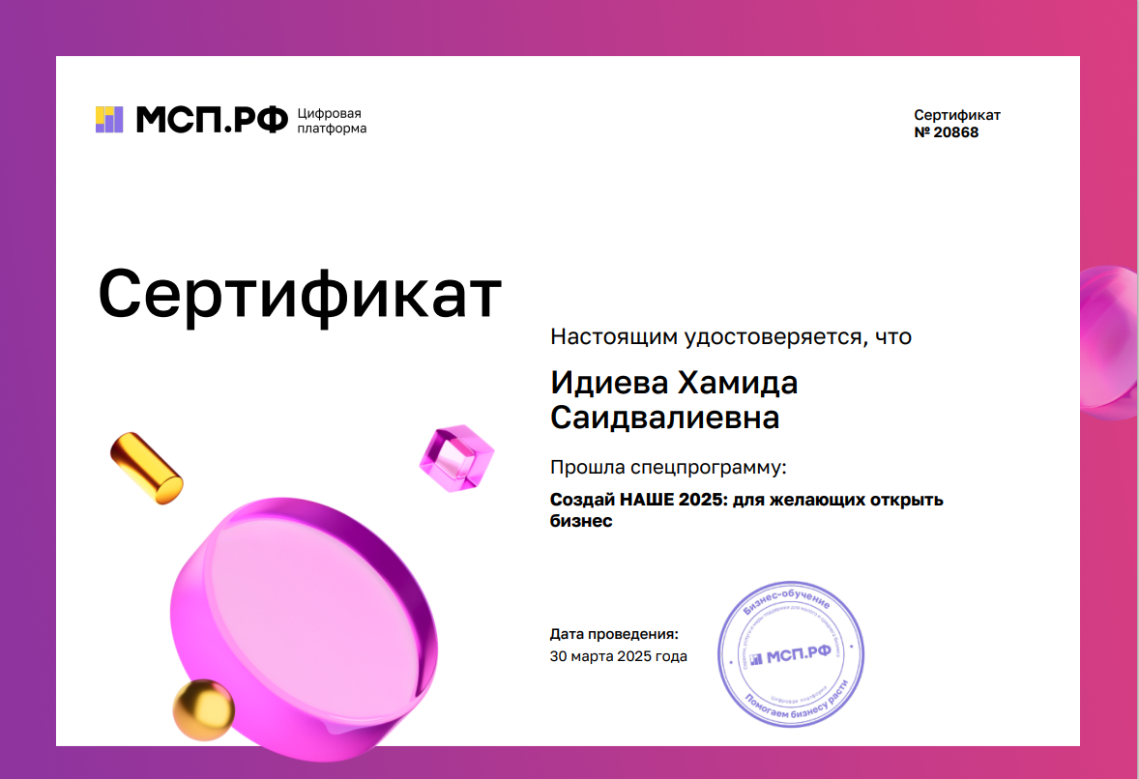
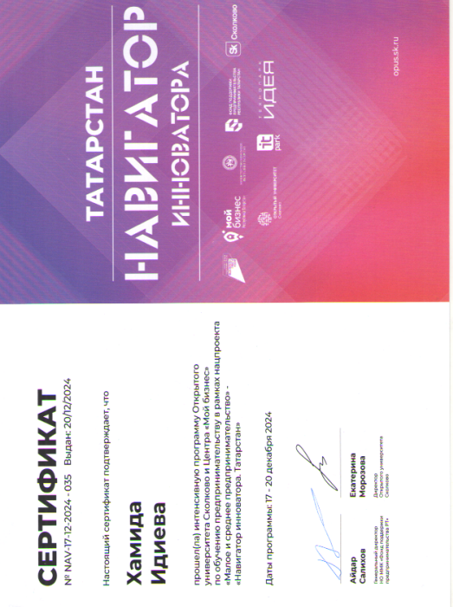

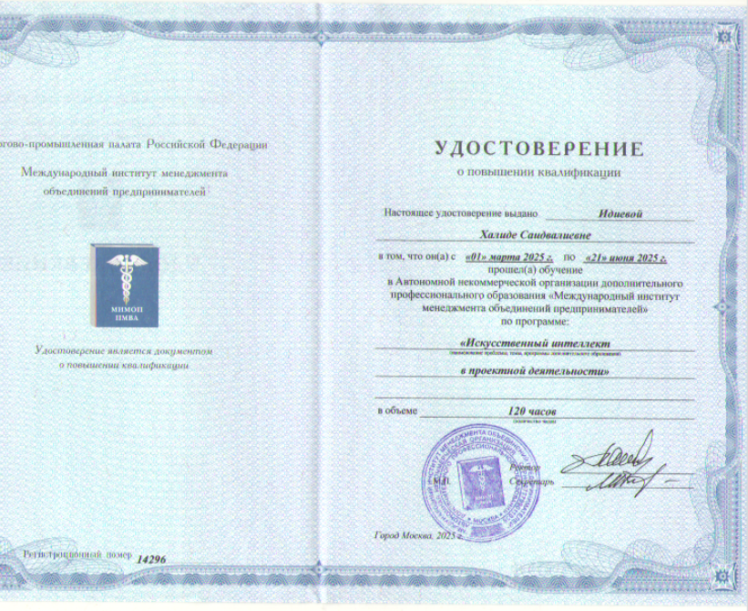


Slide 15
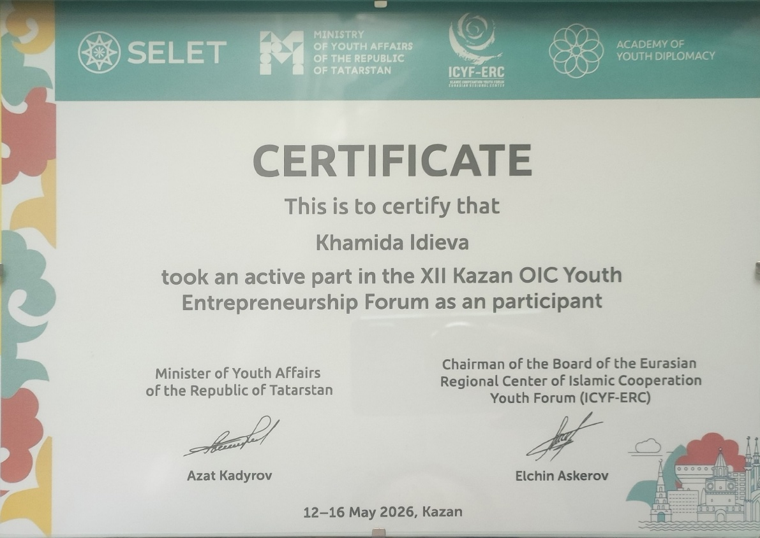
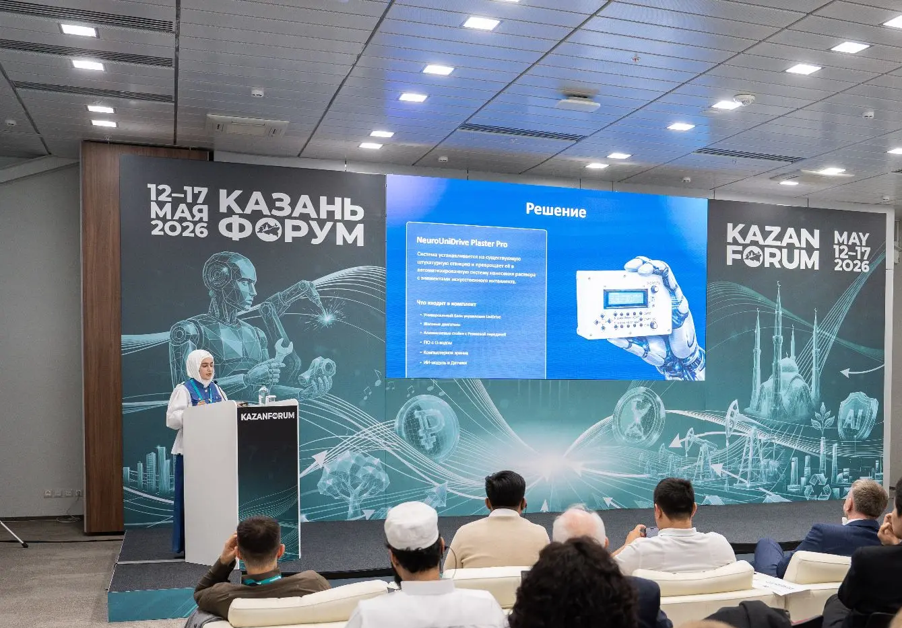
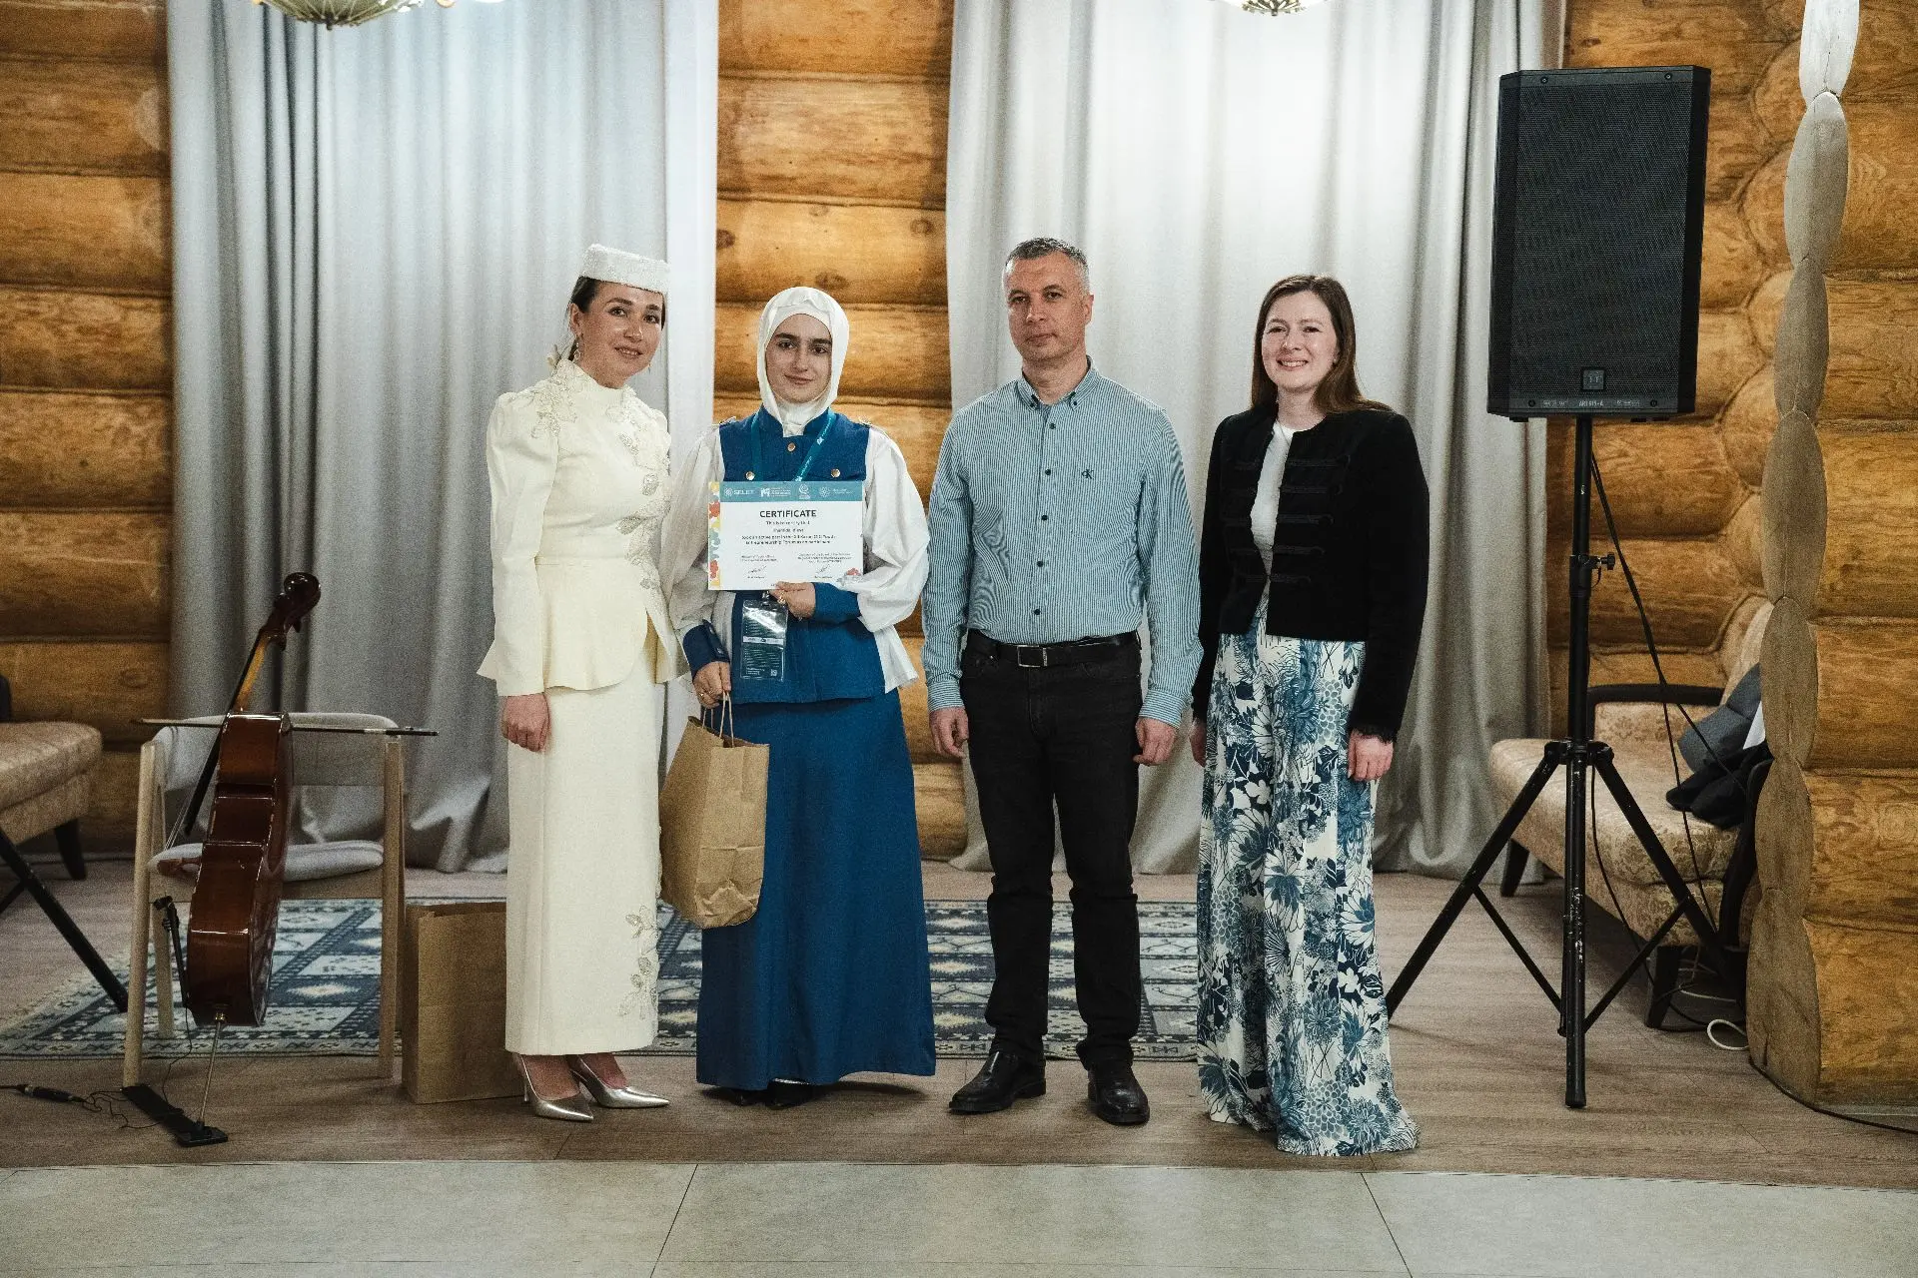
XII Казанский форум молодых предпринимателей стран Организации исламского сотрудничества!

Slide 16
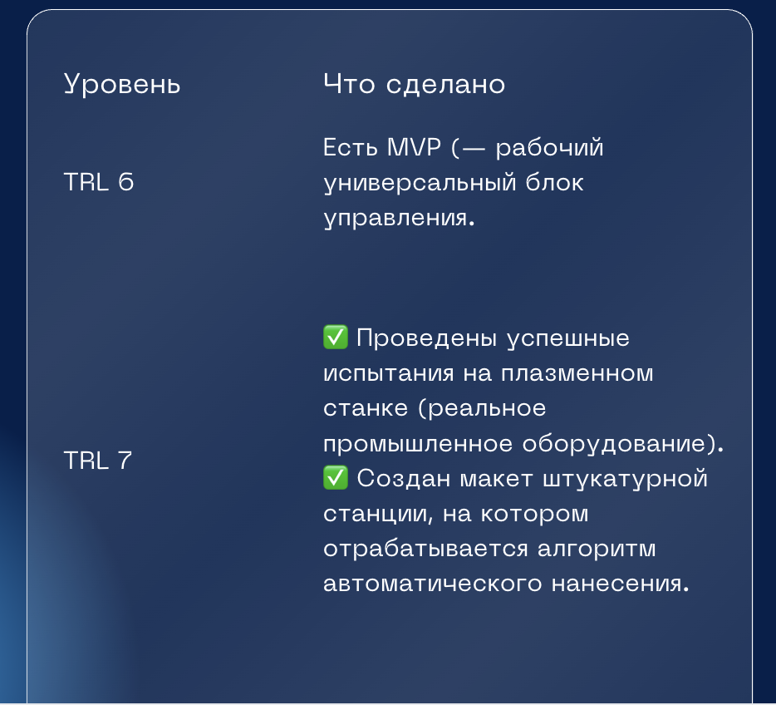
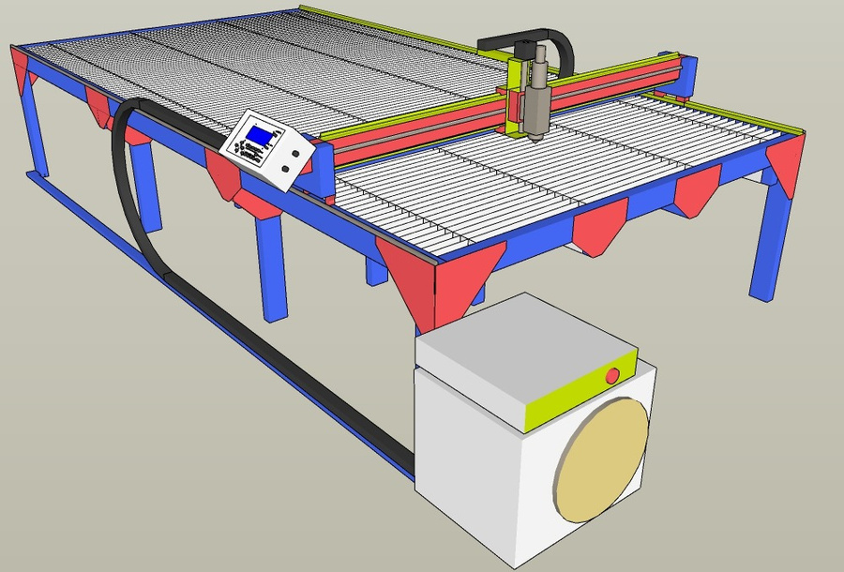
Уровень готовности технологии

Slide 17
Прогресс за время акселерации
Направление | До акселерации | После акселерации
Продукт (техника) | ✅ MVP блока управления (базовая версия) | ✅ Доработка и тестирование MVP на плазменном станке ✅ Написано ПО к блоку ✅ Создан макет штукатурной станции
Сайт | — | ✅ Разработан дизайн-макет ✅ Разработан сайт проекта
Аналитика | — | ✅ Анализ конкурентов ✅ Изучение целевой аудитории
Бизнес | — | ✅ Ценностное предложение ✅ Каналы сбыта

Slide 18

План развития
Исследования и разработка
  Довести MVP до промышленного образца
  Адаптировать блок под новые типы станков
  Внедрить ИИ‑модули (расход смеси, контроль качества)
  Провести испытания на штукатурной станции
Маркетинг и продвижение
  Улучшить сайт
  Участвовать в профильных выставках
  Развить дилерскую сеть в регионах
  Заключить партнёрства с производителями станков
Инвестиции
  Гранты (ФСИ, Агентство инноваций РТ)
  Инвестиции (3–5 млн руб.)

Slide 19
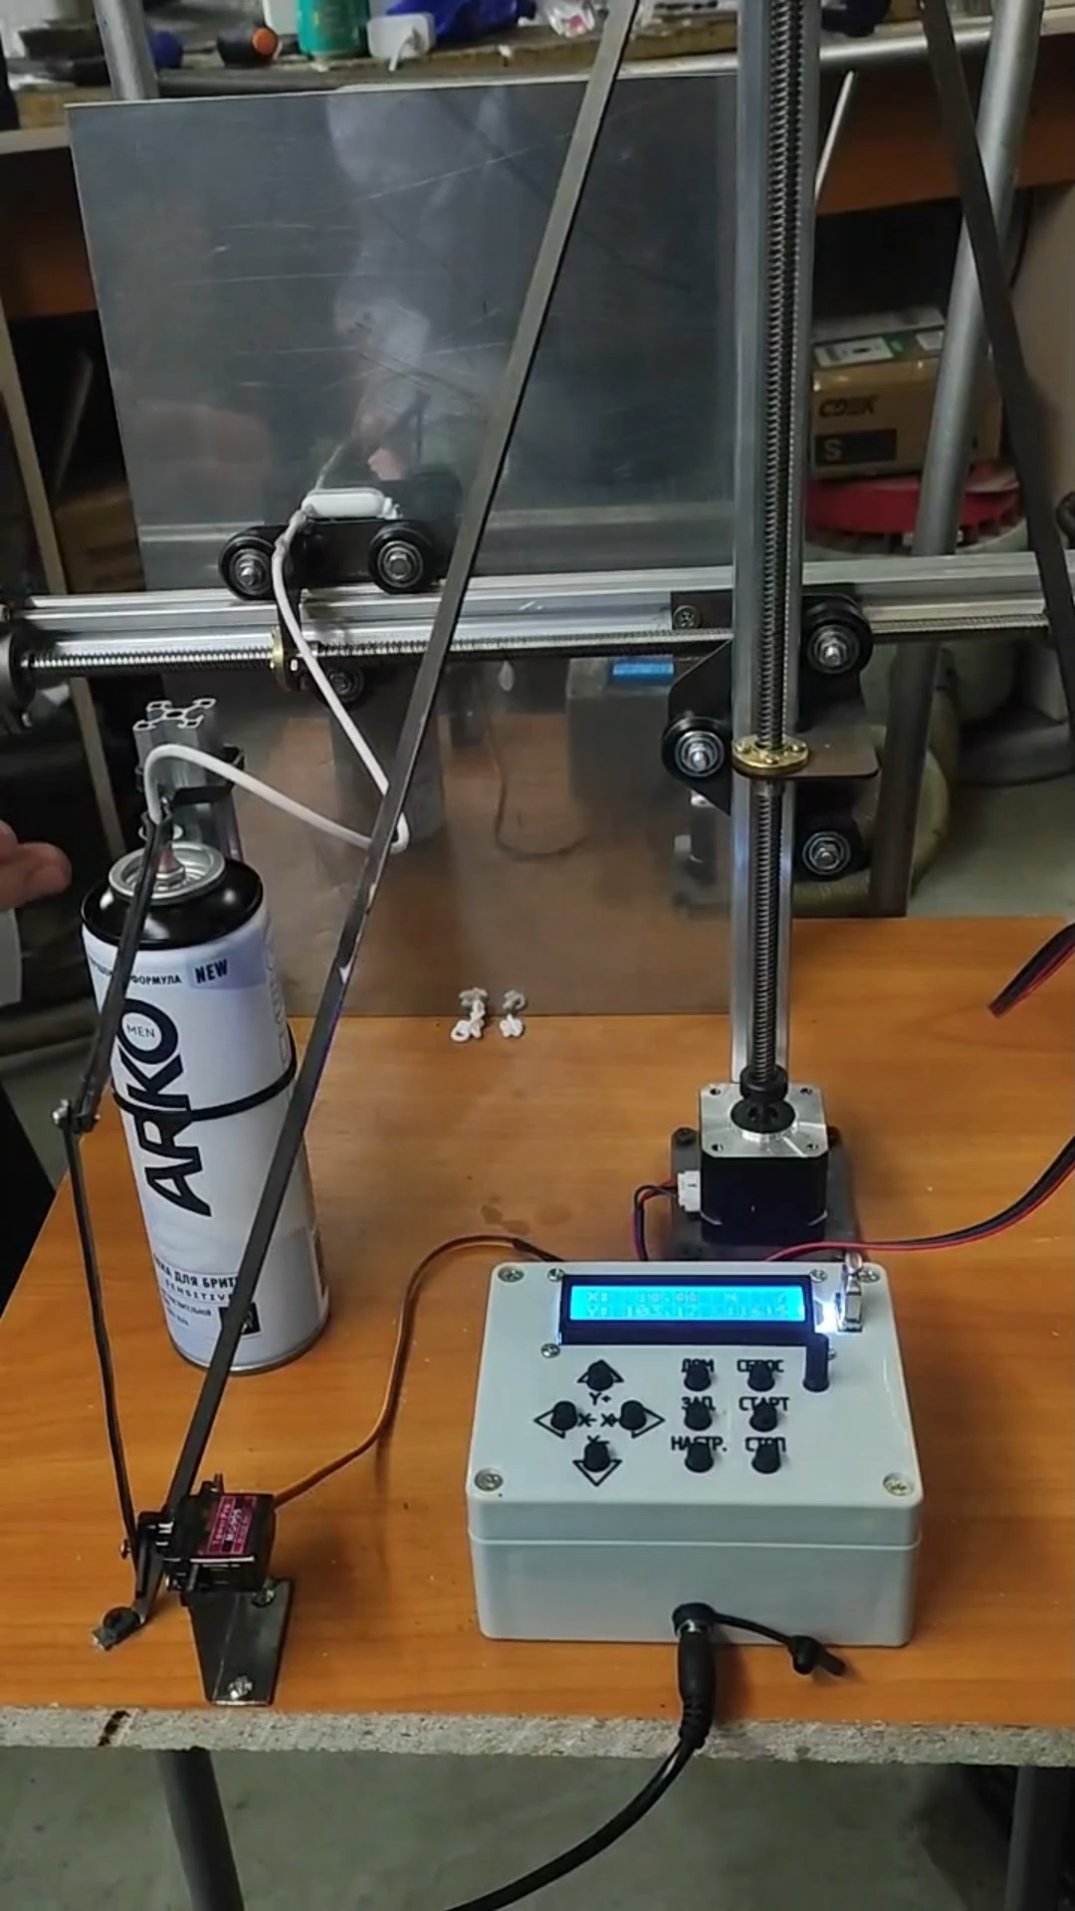
Текущие результаты
  Выиграли студенческий стартап с предыдущим проектом
  Собрали универсальный блок управления
  Сделали прототип штукатурной станции
  Сделали макет сайта и сам сайт
  Провели углубленный анализ целевой аудитории на предмет востребованности

Slide 20
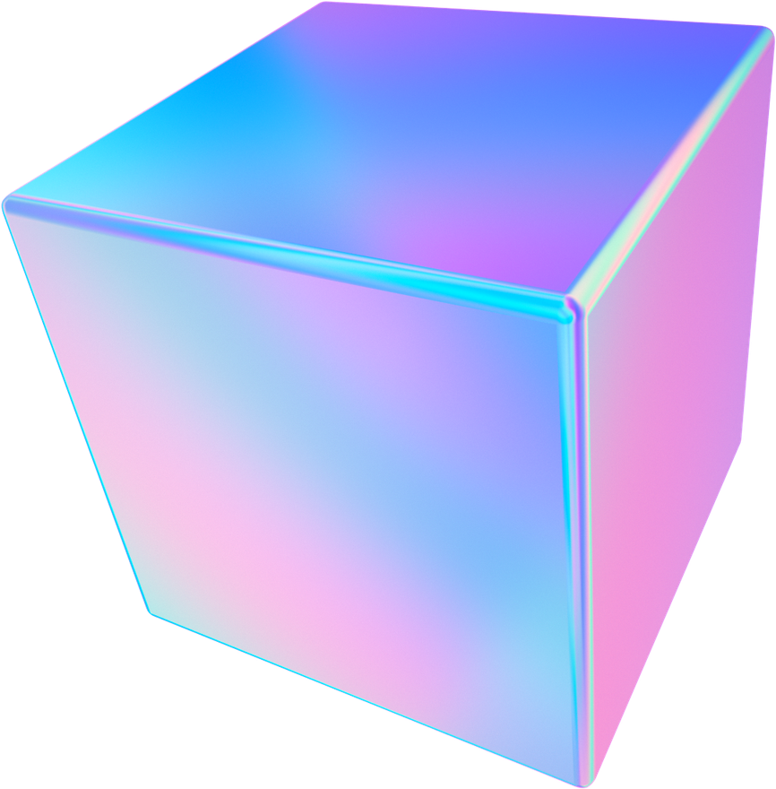

Запрос
  Компетенции – инженер‑механик + специалист по ИИ (компьютерное зрение)
  Финансирование – 3–5 млн руб. на доработку до промобразца и запуск мелкой серии
  Продвижение – маркетолог B2B, бюджет на выставки и рекламу
  Партнёрства – формальные соглашения с производителями станков и дилерами
Решение: привлечь финансирование, усилить команду, заключить 2–3 партнёрства для пилотных продаж.

Slide 21
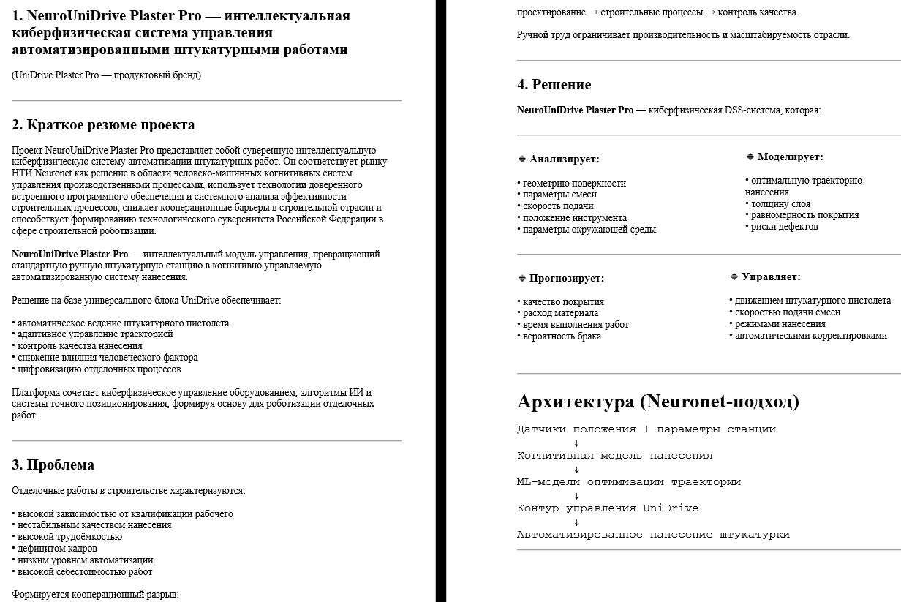
Экспертное заключение №1
Эксперты проекта:
Крамин Т.В.
Зайнуллин А.Ф.
Григорьев Р.А.
Гришин А.В.
Сухарь Р.В.
Яминов Р.И.
Ханбиков А.В.
Крамин Тимур Владимирович | https://experts.nti.work/ e-registry/1717/profile
Зайнуллин Айдар Фердинатович | https://experts.nti.work/e-registry/7980/profile
Григорьев Руслан Аркадьевич | https://experts.nti.work/ e-registry/3419/profile
Гришин Алексей Владимирович | https://experts.nti.work/e-registry/6552/profile
Яминов Руслан Ильясович | https://experts.nti.work/e-registry/6579/profile
Сухарь Роман Васильевич | https://experts.nti.work/e-registry/6545/profile
Ханбиков Альберт Вадимович | https://experts.nti.work/ e-registry/3883/profile

Slide 22
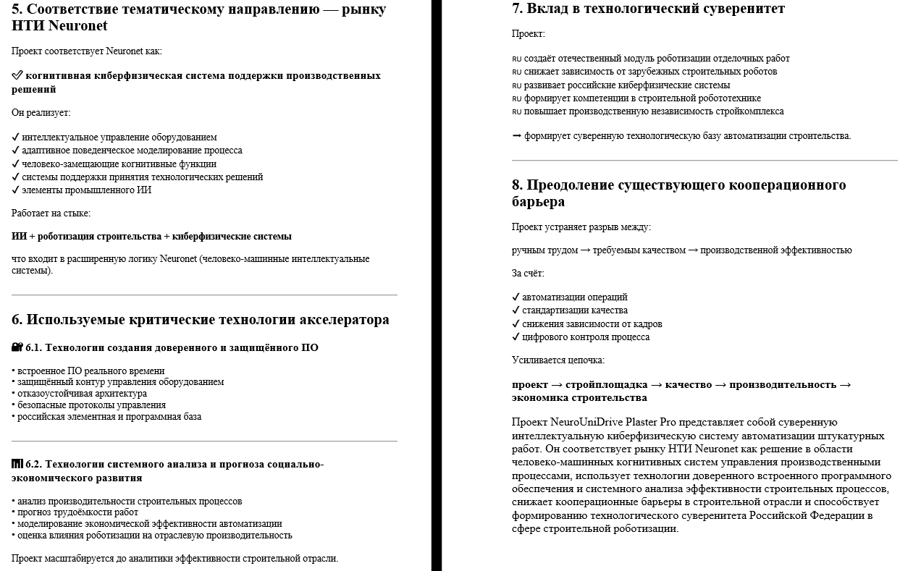
Экспертное заключение №1

Slide 23
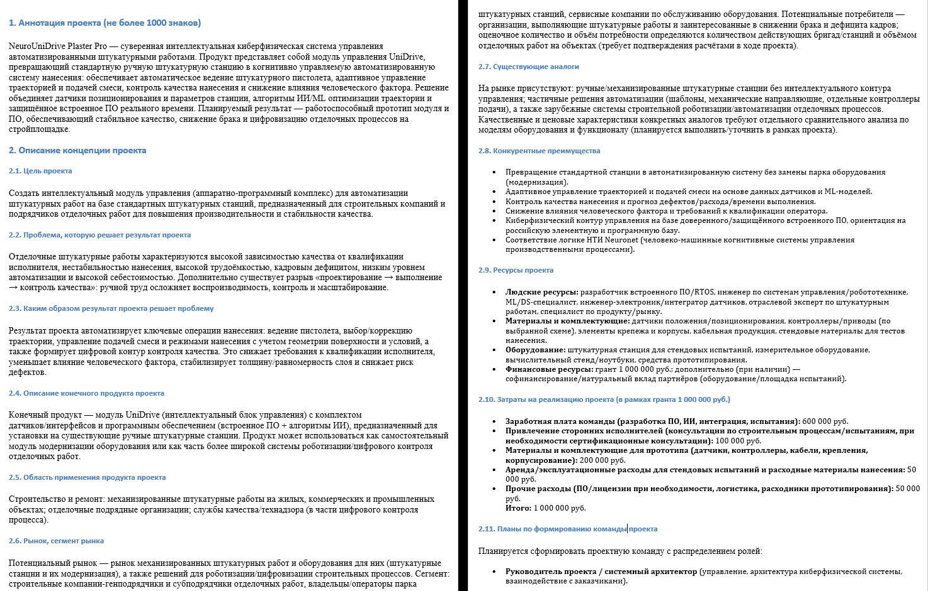
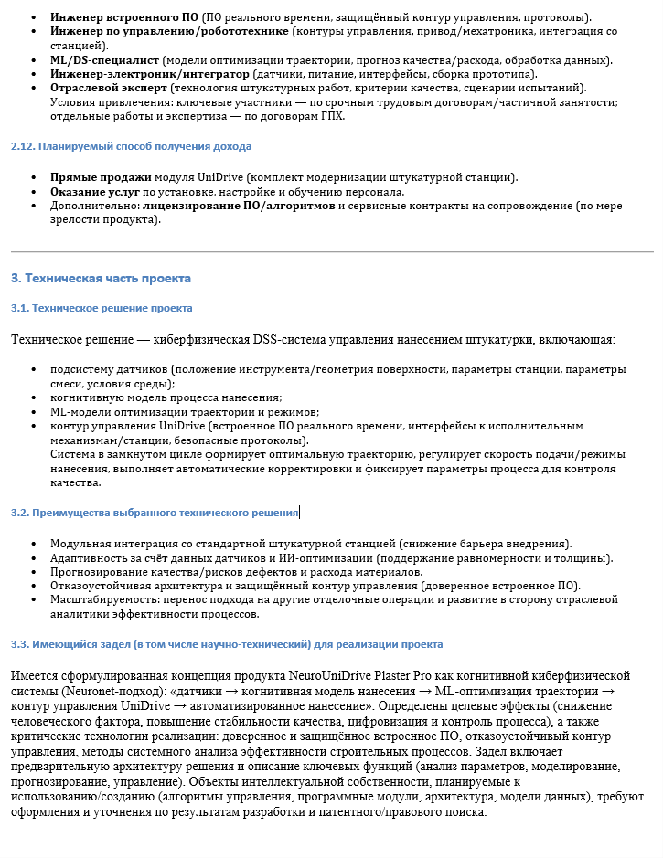
Экспертное заключение №2
Крамин Тимур Владимирович | https://experts.nti.work/ e-registry/1717/profile
Зайнуллин Айдар Фердинатович | https://experts.nti.work/e-registry/7980/profile
Григорьев Руслан Аркадьевич | https://experts.nti.work/ e-registry/3419/profile
Гришин Алексей Владимирович | https://experts.nti.work/e-registry/6552/profile
Яминов Руслан Ильясович | https://experts.nti.work/e-registry/6579/profile
Сухарь Роман Васильевич | https://experts.nti.work/e-registry/6545/profile
Ханбиков Альберт Вадимович | https://experts.nti.work/ e-registry/3883/profile

Slide 24

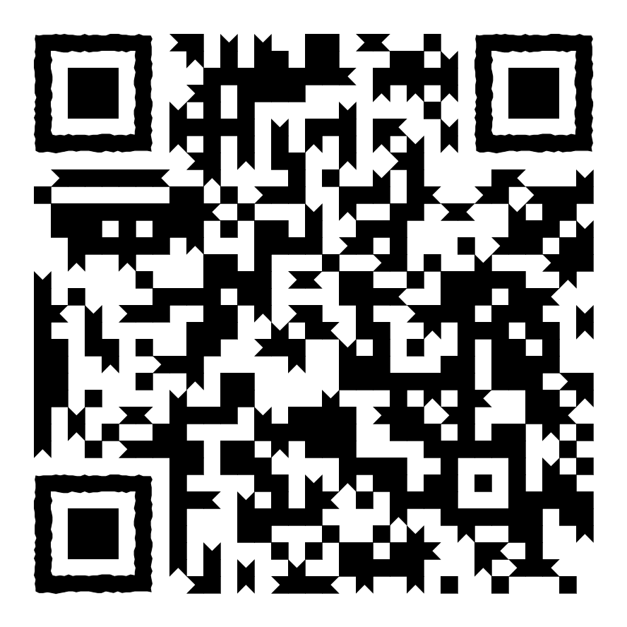

Спасибо за внимание!
Идиева Хамида Саидвалиевна
+7 (995) 332-86-36
UniDrive.25@yandex.ru

Slide 25
TAM, SAM, SOM
По данным реестра строительных СРО и ЕГРЮЛ, в России зарегистрировано около 47 000 строительных и отделочных компаний, из которых штукатурными работами занимаются порядка 28 000 организаций .
ТАМ:
28 000 * 150 000 = 4 200 000 000 руб.
Цена комплекта NeuroUniDrive - PLASTER PRO: 150 000 руб. Себестоимость: 50 000 руб. Маржа на единицу: 100 000 руб.
компаний
SAM:
8 400 * 150 000= 1 260 000 000 руб.
30% от TAM
SOM:
840 * 150 000 = 126 000 000
10% от SAM
Рентабельность инвестиций (ROI) Планируемые продажи: От 840 потенциальных клиентов в SOM возьмём 5% — реалистичный темп выхода на рынок в первый год:
840 × 5% = 42 клиента в год Или примерно ~3–4 комплекта в месяц Прибыль с единицы: 150 000 − 50 000 = 100 000 руб. Прибыль за первый год: 42 × 100 000 = 4 200 000 руб.

